Slide 1
Επεξεργασία αριθμητικών δεδομένων

Slide 2
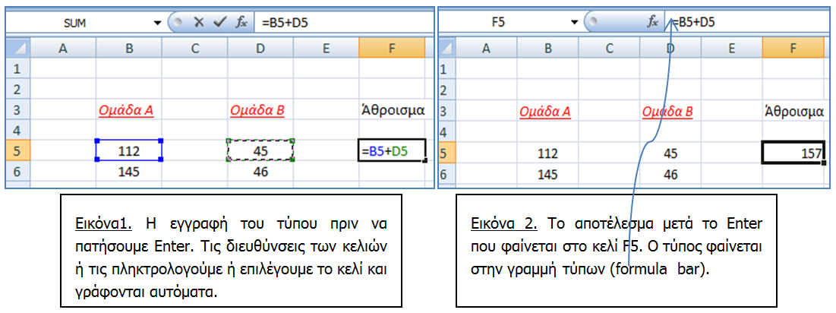
Δημιουργία τύπου
Κάθε τύπος αρχίζει με το σύμβολο =.
1. Επιλέγουμε το κελί του αποτελέσματος.
2. Γράφουμε = και τις διευθύνσεις των κελιών.
3. Πατάμε Enter.
Το αποτέλεσμα φαίνεται στο κελί. Ο τύπος παραμένει στη Formula Bar.
Notes:
Screenshot: https://www.howtoexcel.org/shift-cells-down/

Slide 3
Αριθμητικοί τελεστές
Πρόσθεση: +
Αφαίρεση: -
Πολλαπλασιασμός: *
Διαίρεση: /
Ύψωση σε δύναμη: ^
=B4+C4
=B4/D4*100
Χρησιμοποιούμε διευθύνσεις κελιών αντί να αντιγράφουμε τους αριθμούς.
Notes:
Screenshot: https://500rockets.io/excel/the-excel-move-column-tutorial-59/

Slide 4

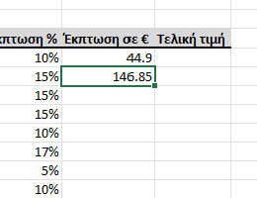
Αντιγραφή τύπων
1. Επιλέγουμε το κελί με τον τύπο.
2. Copy.
3. Επιλέγουμε την περιοχή προορισμού.
4. Paste.
Το Excel προσαρμόζει τις αναφορές των κελιών σε κάθε νέα γραμμή.
Δεύτερος τρόπος αντιγραφής;;;
Notes:
Screenshot: https://smallbiztrends.com/how-to-delete-your-twitter-account/

Slide 5
Βασικά μηνύματα λάθους
#DIV/0! Διαίρεση με μηδέν
#NAME? Λάθος όνομα ή χαρακτήρας ή όχι λατινικοί χαρακτήρες( Θ3 )
#VALUE! Ακατάλληλο περιεχόμενο
#REF! Αναφορά σε κελί που διαγράφηκε
#DIV/0!
#NAME?
#VALUE!
#REF!
Ελέγχουμε πρώτα τον τύπο και τις διευθύνσεις των κελιών.
Notes:
Screenshot: https://excelinsights.net/web/find-replace-data/

Slide 6
Έλεγχος και διόρθωση τύπου
• Κάνουμε διπλό κλικ στο κελί ή επιλέγουμε τη Formula Bar.
• Ελέγχουμε τους τελεστές και τις αναφορές.
• Διορθώνουμε τον τύπο και πατάμε Enter.
• Αντιγράφουμε ξανά τον διορθωμένο τύπο.

Slide 7
Δραστηριότητες Εμπέδωσης
Φύλλο Εργασίας Β.4.1.M7
Σελίδες 33–34
Ασκήσεις 1–15
Αρχείο: Πράξεις.xlsx
Δημιουργία, αντιγραφή και διόρθωση τύπων.

Slide 8
Δραστηριότητες Αξιολόγησης
Φύλλο Εργασίας Β.4.1.M7
Σελίδες 34–35
Ασκήσεις 16–23
Αρχείο: Πράξεις.xlsx
Εφάρμοσε τύπους και αναγνώρισε τα μηνύματα λάθους.

